Slide 1
Tic-Tac-Toe Reinforcement Learning
陳政廷 04/16

Slide 2
需求
兩個Agent 互相學習，看個別贏的比例 (以圖型顯示)
1個agent 學習到一半後，停止學習，另一個agent 繼續學習，
顯示個別的比例(以圖型顯示)
自己與機器所學到之最佳policy一起玩
將自己的policy與其他同學的玩玩

Slide 3

需求
Fork :
https://github.com/Rohithkvsp/Tic-Tac-Toe-Reinforcement-learning
程式碼：
QLearning.py
Game.py
Game.py
Train.py
玩家與AI
AI與AI

Slide 4
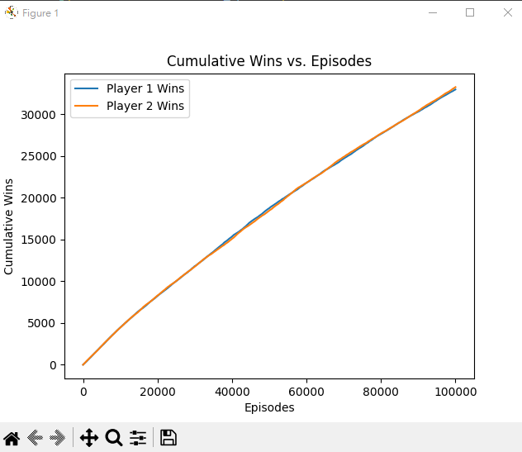
結果
Player 1
Player 2 互相學習

Slide 5
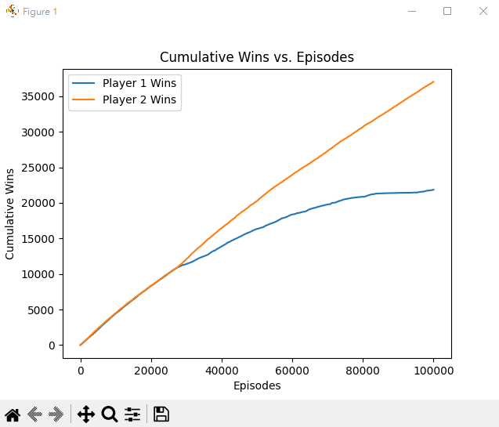
結果
把player 2 學習到一半後停止學習

Slide 6
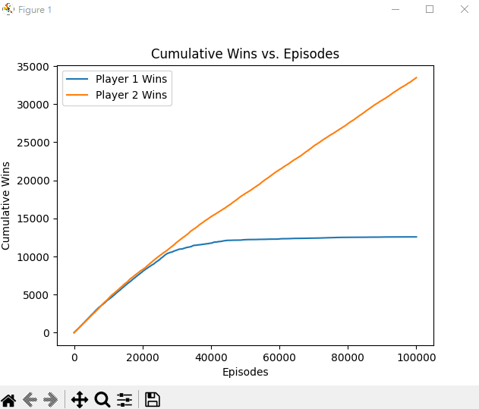
結果
把player 2 學習到一半後停止學習
把alpha 調整程0.3

Slide 7
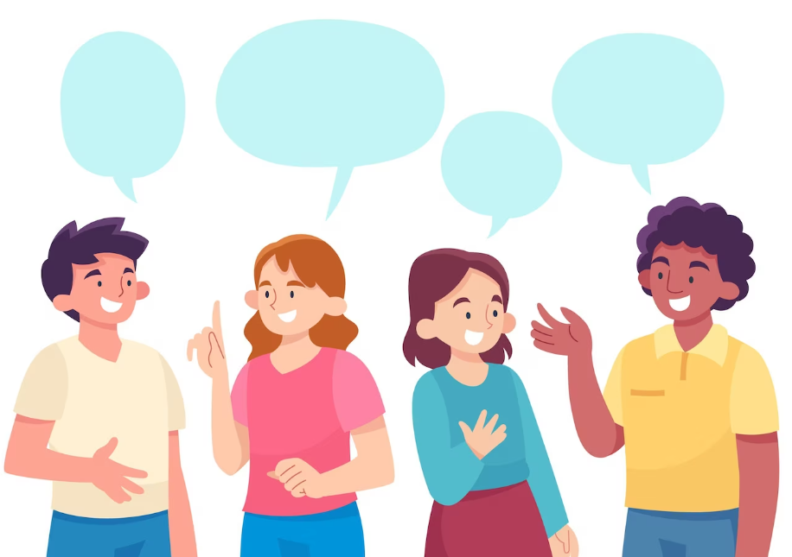
Q&A

